Slide 1
UTBILDNING I BRA METODER FÖR ATT TÖMMA SÄCKAR

Slide 2
INLEDNING (FÖR UTBILDAREN)
Som en del av utbildningssteget för att implementera NEPSIs bra metoder har NEPSI utvecklat en uppsättning utbildningsresurser.
Varje utbildningspaket i PowerPoint täcker ett ämne som är relevant för personal inom alla branscher som använder material som innehåller kristallinkiseldioxid. Utbildningspaketen ger information om riskerna för dammexponering relaterade till ämnet och bra metoder och tillgängliga åtgärder för att minska dem. Syftet med utbildningen är att informera och utbilda personalen för att hjälpa dem att använda kontrollåtgärderna effektivt och minska deras exponering för inandningsbar kristallinkiseldioxid (RCS) på arbetsplatsen.
Använd den tomma mallen och platshållarna för att lägga till ytterligare information i det här utbildningspaket om du behöver.

Slide 3
OBSERVERA
Informationen i den här PowerPoint-utbildningen är av rådgivande karaktär och har ett informativt innehåll. Det är inte en standard eller förordning, och det skapar varken nya juridiska skyldigheter eller ändrar befintliga skyldigheter som utgörs av hälsolagstiftning och hälsopolicy.

Slide 4

INTRODUKTION
Att lära dig att skydda dig mot arbetsrelaterade hälsorisker är en prioritet.
I den här utbildningen kommer du att få veta
mer om:
Risker som uppstår vid tömning av säckar
Specifik vägledning och bra metoder för tömning av små och stora säckar
Text som instruktören fyller i – om du har lagt till en anpassad sida infogar en kort översikt över materialet
Notes:
Överdriven exponering för inandningsbar kristallinkiseldioxid (RCS) kan leda till allvarliga hälsoproblem för personalen på lång sikt. Av den anledningen är det viktigt att all personal är medveten om de bra metoder som begränsar eller eliminerar exponering för kiseldioxiddamm.
Den här utbildningen ger vägledning om tömning av små och stora säckar för material som innehåller kristallinkiseldioxid.

Slide 5

DAMMKONTROLL-TEKNIKER
GOD HYGIEN/STÄDNING
Att tvätta arbetskläder och dammsuga upp damm som produceras av processen förhindrar att damm samlas över tid – en ren arbetsyta är en säker arbetsyta
VATTEN
Genom att hålla processerna våta hindras dammet från att bli luftburet genom att partiklarna fångas upp med vatten
Processen för att tömma säckar omfattar inneslutning, utsug/ventilation och personlig skyddsutrustning, som är tre av de fem huvudsakliga dammkontrollteknikerna.
SKYDDSUTRUSTNING
Personlig skyddsutrustning (t.ex. ansiktsmasker) skyddar personalen från damm när alla andra kontrollåtgärder är otillräckliga för att kontrollera exponeringsrisker
INNESLUTNING
Genom att utföra RCS-skapande processer i en förseglad miljö förhindras dammexponering vid källan
UTSUG/VENTILATION
Fånga RCS vid källan innan vi utsätts för det, och ersätta förorenad luft med ren luft

Slide 6


RISKERNA MED DEN HÄR AKTIVITETEN
Den här aktiviteten kan vara väldigt dammig
Långvarig exponering för höga nivåer av RCS kan orsaka lungsjukdomshandikapp
Det är viktigt att vi skyddar oss från exponering för det här luftburna dammet varje dag.
Genom att använda bra metoder idag skyddar vi vår hälsa för framtiden.
Hur ska du tillbringa din tid som pensionär?
Notes:
Säcktömningsprocesser och felaktig hantering av de tomma säckarna kan leda till betydande nivåer av dammexponering. Därför måste bra metoder för påstömning följas. Användning av automatiska eller halvautomatiska stationer för avlämning av säckar rekommenderas för tömning av små säckar.

Slide 7

SÅ HÄR GENERERAS RCS VID SÄCKTÖMNINGEN
Tömning av säcken gör dammet luftburet när innehållet lämnar säcken
Snabb säcktömning genererar mycket damm, minskar luftkvaliteten och utsätter potentiellt personalen för RCS
Fina, torra, pulveriserade material kommer att generera mest luftburet damm under hanteringen
Det här utbildningspaketet omfattar två säcktyper, som kräver olika åtgärder för att hanteras säkert.
Notes:
Påstömningsprocesser och felaktig hantering av de tomma säckarna kan leda till betydande nivåer av dammexponering. Därför måste bra metoder för påstömning följas. Användning av automatiska eller halvautomatiska stationer för avlämning av säckar rekommenderas för tömning av små säckar.

Slide 8
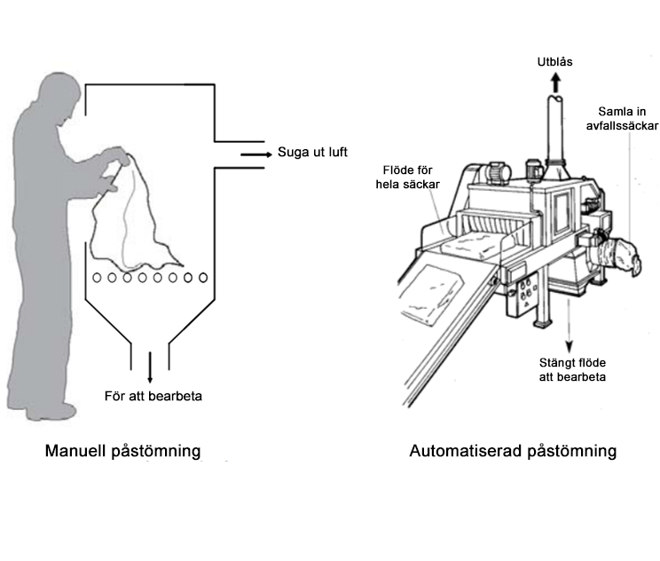
SMÅ SÄCKAR
För att minimera dammbildning vid tömning av säckar:
Använd automatiska eller halvautomatiska säcktömningsstationer där det är möjligt.
Om processen inte kan automatiseras ska den genomföras instängd. Använd en manuell säcktömningsstation utrustad med frånluftsventilation, om sådan finns.
Töm ut säckens innehåll försiktigt, med öppningen vänd bort från dig.
Rulla ihop tomma säckar i utsugningszonen.
Bär personlig skyddsutrustnig när andra styrmedel inte finns tillgängliga.
Placera tomma säckar i en större plastsäck. Låt den inte bli överfull. Försegla säcken innan den slängs.
Notes:
Även om det inte alltid är nödvändigt, rekommenderas användning av automatiska eller halvautomatiska påsavlämningsstationer för att minska mänskliga fel och skador.
Säckkrossning skapar mycket damm. Personalen bör rulla ihop tomma säckar inom utsugningszonen.
När du tömmer ut innehållet i en liten påse ska du se till att öppningen är vänd bort från dig. För att helt förhindra att damm bildas ska du tömma påsen i en stor plastsäck som placeras i en ställning och hålls öppen av en metallram.

Slide 9
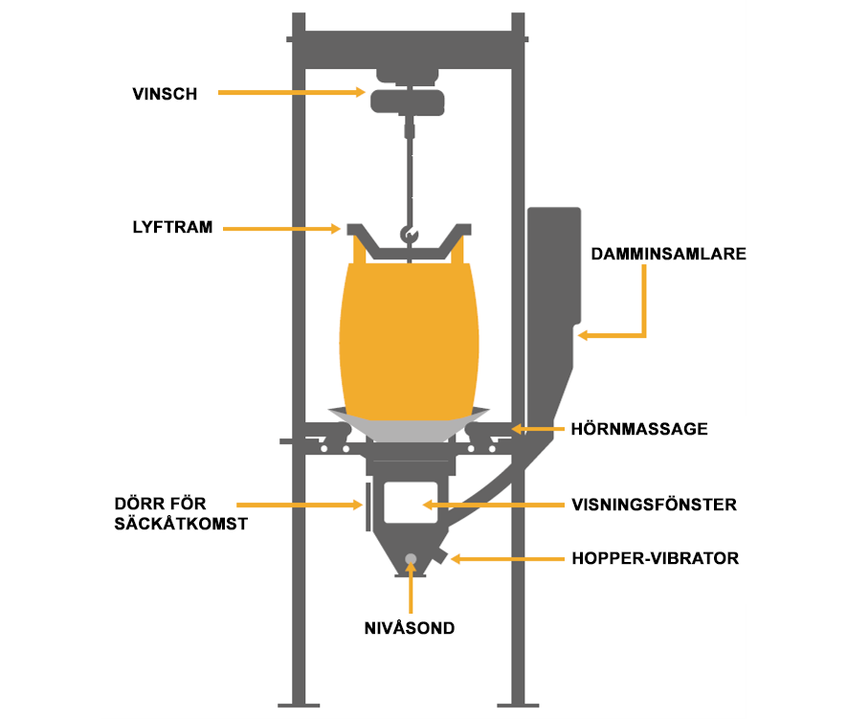
STORA SÄCKAR
För att minimera dammbildning vid tömning av säckar:
Använd automatiska säcktömningsstationer där det är möjligt. De ger en bra tätning och har system för att fånga upp damm och kontrollera materialflödet.
Använd skyddsutrustning när du öppnar eller skär upp stora säckar manuellt.
Tryck inte ihop de tomma säckarna manuellt. Släng dem i en stor plastsäck. Låt den inte bli överull. Försegla säcken innan du slänger den.
Notes:
Stora säckar är mer kostnadseffektiva och miljövänliga än att använda flera små säckar. Stora säckar kan innehålla lika mycket material som en hel pall med små säckar. Det kan innebära att när de är fulla är de för tunga för att hanteras utan maskinhjälp.
När du tömmer innehållet i en stor säck genom att skära upp den rekommenderas skyddsutrustning.

Slide 10

SAKER ATT GÖRA OCH INTE GÖRA VID TÖMNING AV SÄCKAR
GÖR SÅ HÄR
Se till att dammutsugningssystemen fungerar ordentligt
Leta efter tecken på skador eller dålig drift och rapportera felen
Bär skyddsutrustning (ansiktsmask) om andra dammkontrollsystem inte är tillgängliga
Ta hand om spill omedelbart med dammsugare eller våttorkning
GÖR INTE SÅ HÄR
Töm innehållet i små säckar för fort
Låt avfallskärlen svämma över
Rengör med en torr borste eller tryckluft
Notes:
Innan en säcktömningsprocess påbörjas ska du se till att både ventilations- och utsugningssystemen fungerar. Om du misstänker att det finns ett problem, ska du kontakta platschefen. Var noga med att kontrollera om det finns yttre faktorer, som drag, som kan ha stor inverkan på ventilationssystem.
Använd hanteringshjälpmedel om sådana finns för att minska mänskliga fel och skador. Överfyll aldrig säckar för att undvika onödiga spill som kan skapa ytterligare faror. När spill uppstår ska du ta hand om dem omedelbart genom att använda våt- eller torrstädningsmetoder.

Slide 11
TOM SIDA
Använd den här sidan för att skapa anpassat utbildningsmaterial specifikt för en arbetsmiljö/ett sammanhang.
Så här byter du bild. Högerklicka > ändra bild > från fil.
För att skapa fler sidor klickar du på fliken
"Ny sida" ovan.

Slide 12
SAMMANFATTNING
Tömning av säckar kan orsaka exponering för RCS. För att skydda din hälsa ska du komma ihåg att:
Kontrollera att ventilations- och utsugningssystemen är på (om sådana finns)
Använd alltid hjälpmaskiner när sådana finns tillgängligt
Släng tomma säckar försiktigt för att minimera dammbildning
Städa bort spill omedelbart

Slide 13
YTTERLIGARE UTBILDNINGSMATERIAL
Bra metoder för säcktömning – små säckar (uppgiftsblad 2.2.1a)
Bra metoder för säcktömning – stora säckar (uppgiftsblad 2.2.1b)
NEPSIs guide till bra metoder
Nepsis guide för små och medelstora företag
Besök NEPSIS e-utbildningsplattform på training.nepsi.eu för fler undervisningsresurser som handlar om RCS

